Slide 1
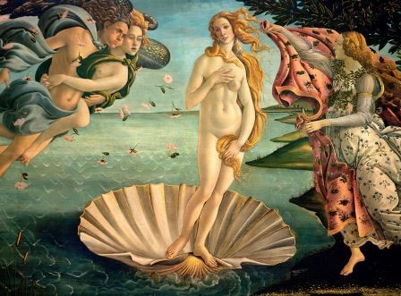
1350 – 1600 Renessansen
Renessanse betyr ”gjenfødelse”

Slide 2
Kjennetegn ved renessansen:
Brøyt med pavekirkas verdensbilde
Satte mennesket i sentrum, ikke Gud (=humanisme)
Mennesket måtte stole på egne sanser, observasjoner og skaperkraft
Astronomiske observasjoner viste at jorda ikke var sentrum i universet slik kirka hevdet

Slide 3
Historisk bakgrunn for renessansen:
Økonomisk omveltning i de norditalienske
byene mot slutten av middelalderen
Gjennombrudd for kapitalismen med håndverk, handel og bankvesen
Et framvoksende borgerskap dyrka det skapende mennesket
De store oppdagelsene knytta kloden mer sammen

Slide 4
Reformasjonen
Martin Luther tok oppgjør med pavekirken
Kirken ble delt i en protestantisk
og en katolsk del
Luther oversatte Bibelen fra latin til tysk
Reformasjonen nådde Norge i 1537 etter dansk diktat
I Norge brukte man danske bibler i mange hundre år

Slide 5
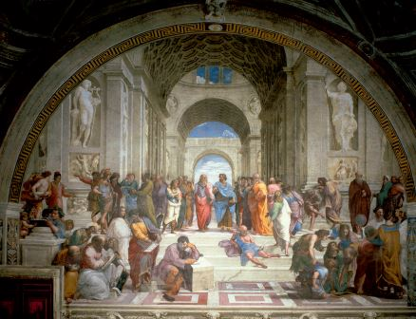
Kjente italienske renessansekunstnere
– særlig innenfor maleri, skulptur og arkitektur:
Michelangelo
Raphael
Leonardo da Vinci (universalgeni)

Slide 6
Renessansen i litteraturen:
Realistiske framstillinger
Dyrka enkeltindividet
Nasjonalspråk erstattet latin
Mange nye sjangere som essay,
noveller og romaner
Boktrykkerkunsten spredde bøker i mye større opplag

Slide 7
Renessansen i litteraturen:
Italia:
Dante: Den guddommelige komedie
Boccaccio: Dekamaronen
England: Shakespeare – en av verdens største dramatikere
Spania: Cervantes: don Quijote
Frankrike: Montaigne: Essay

Slide 8
Humanisme i Norge
Små humanistiske miljøer i noen byer
Mest kjent: Absalon Pedersson Beyer:
Om Norgis Rige
Bergens Kapitelsbog
Skrev også de første norske dramaene (kirkelige mysteriespill)

